Slide 1
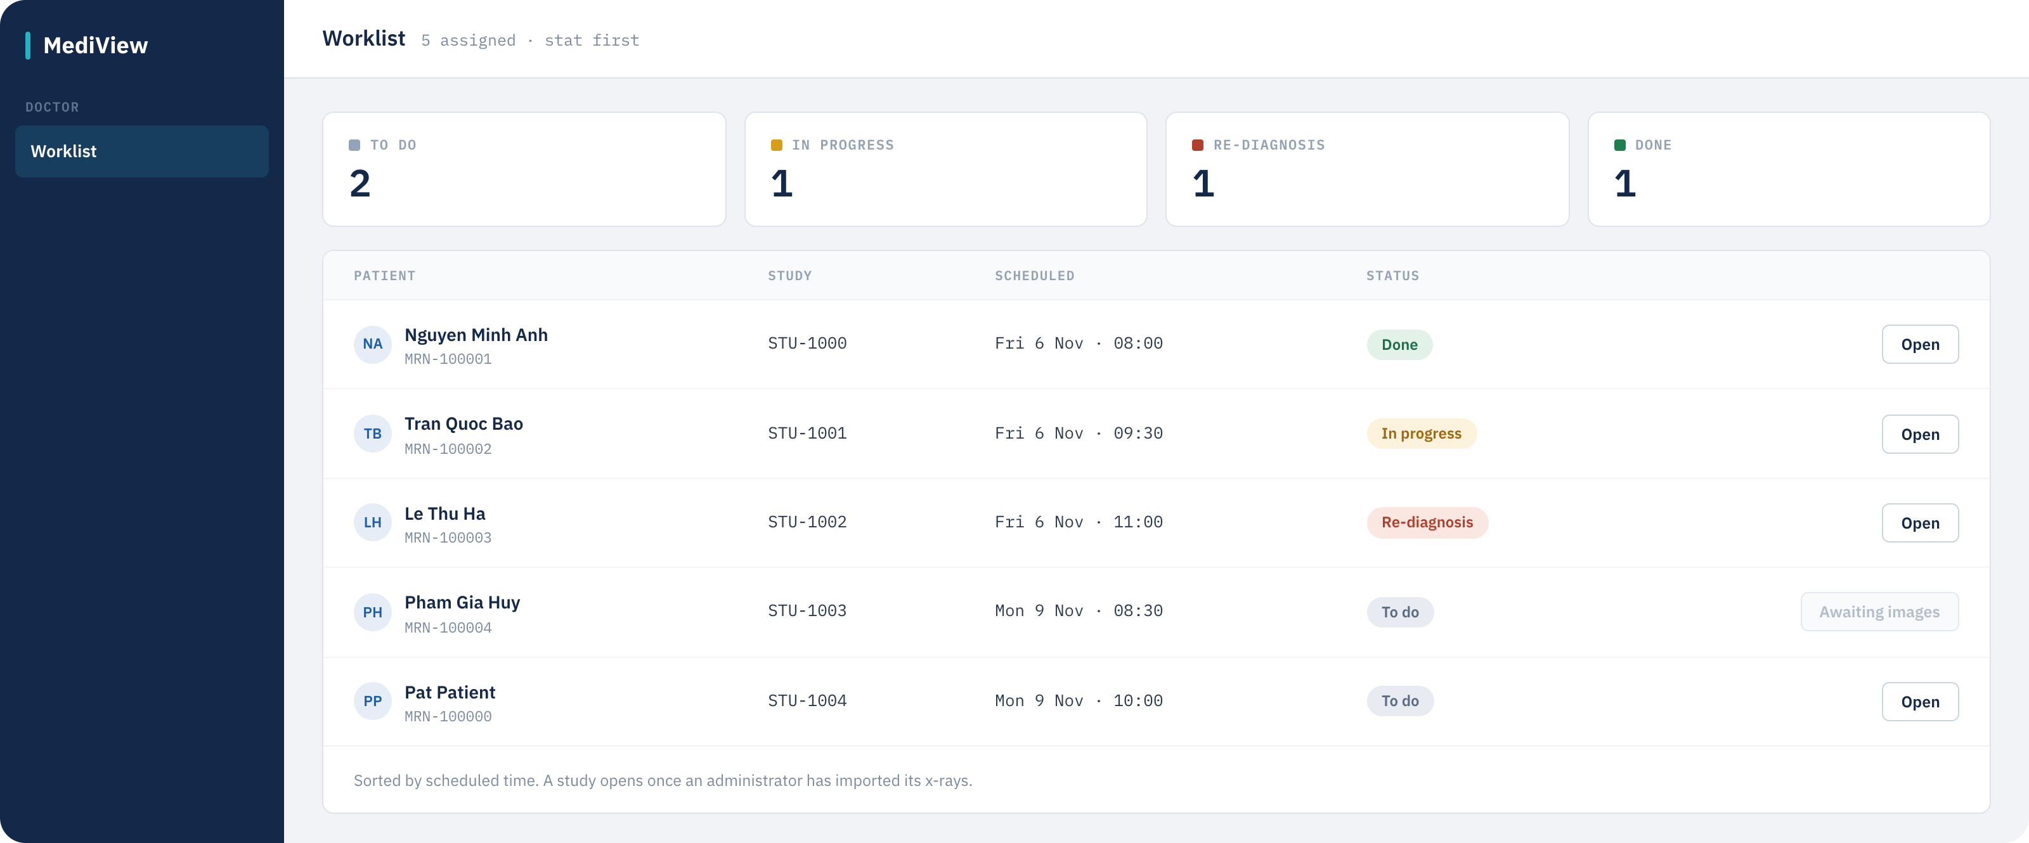

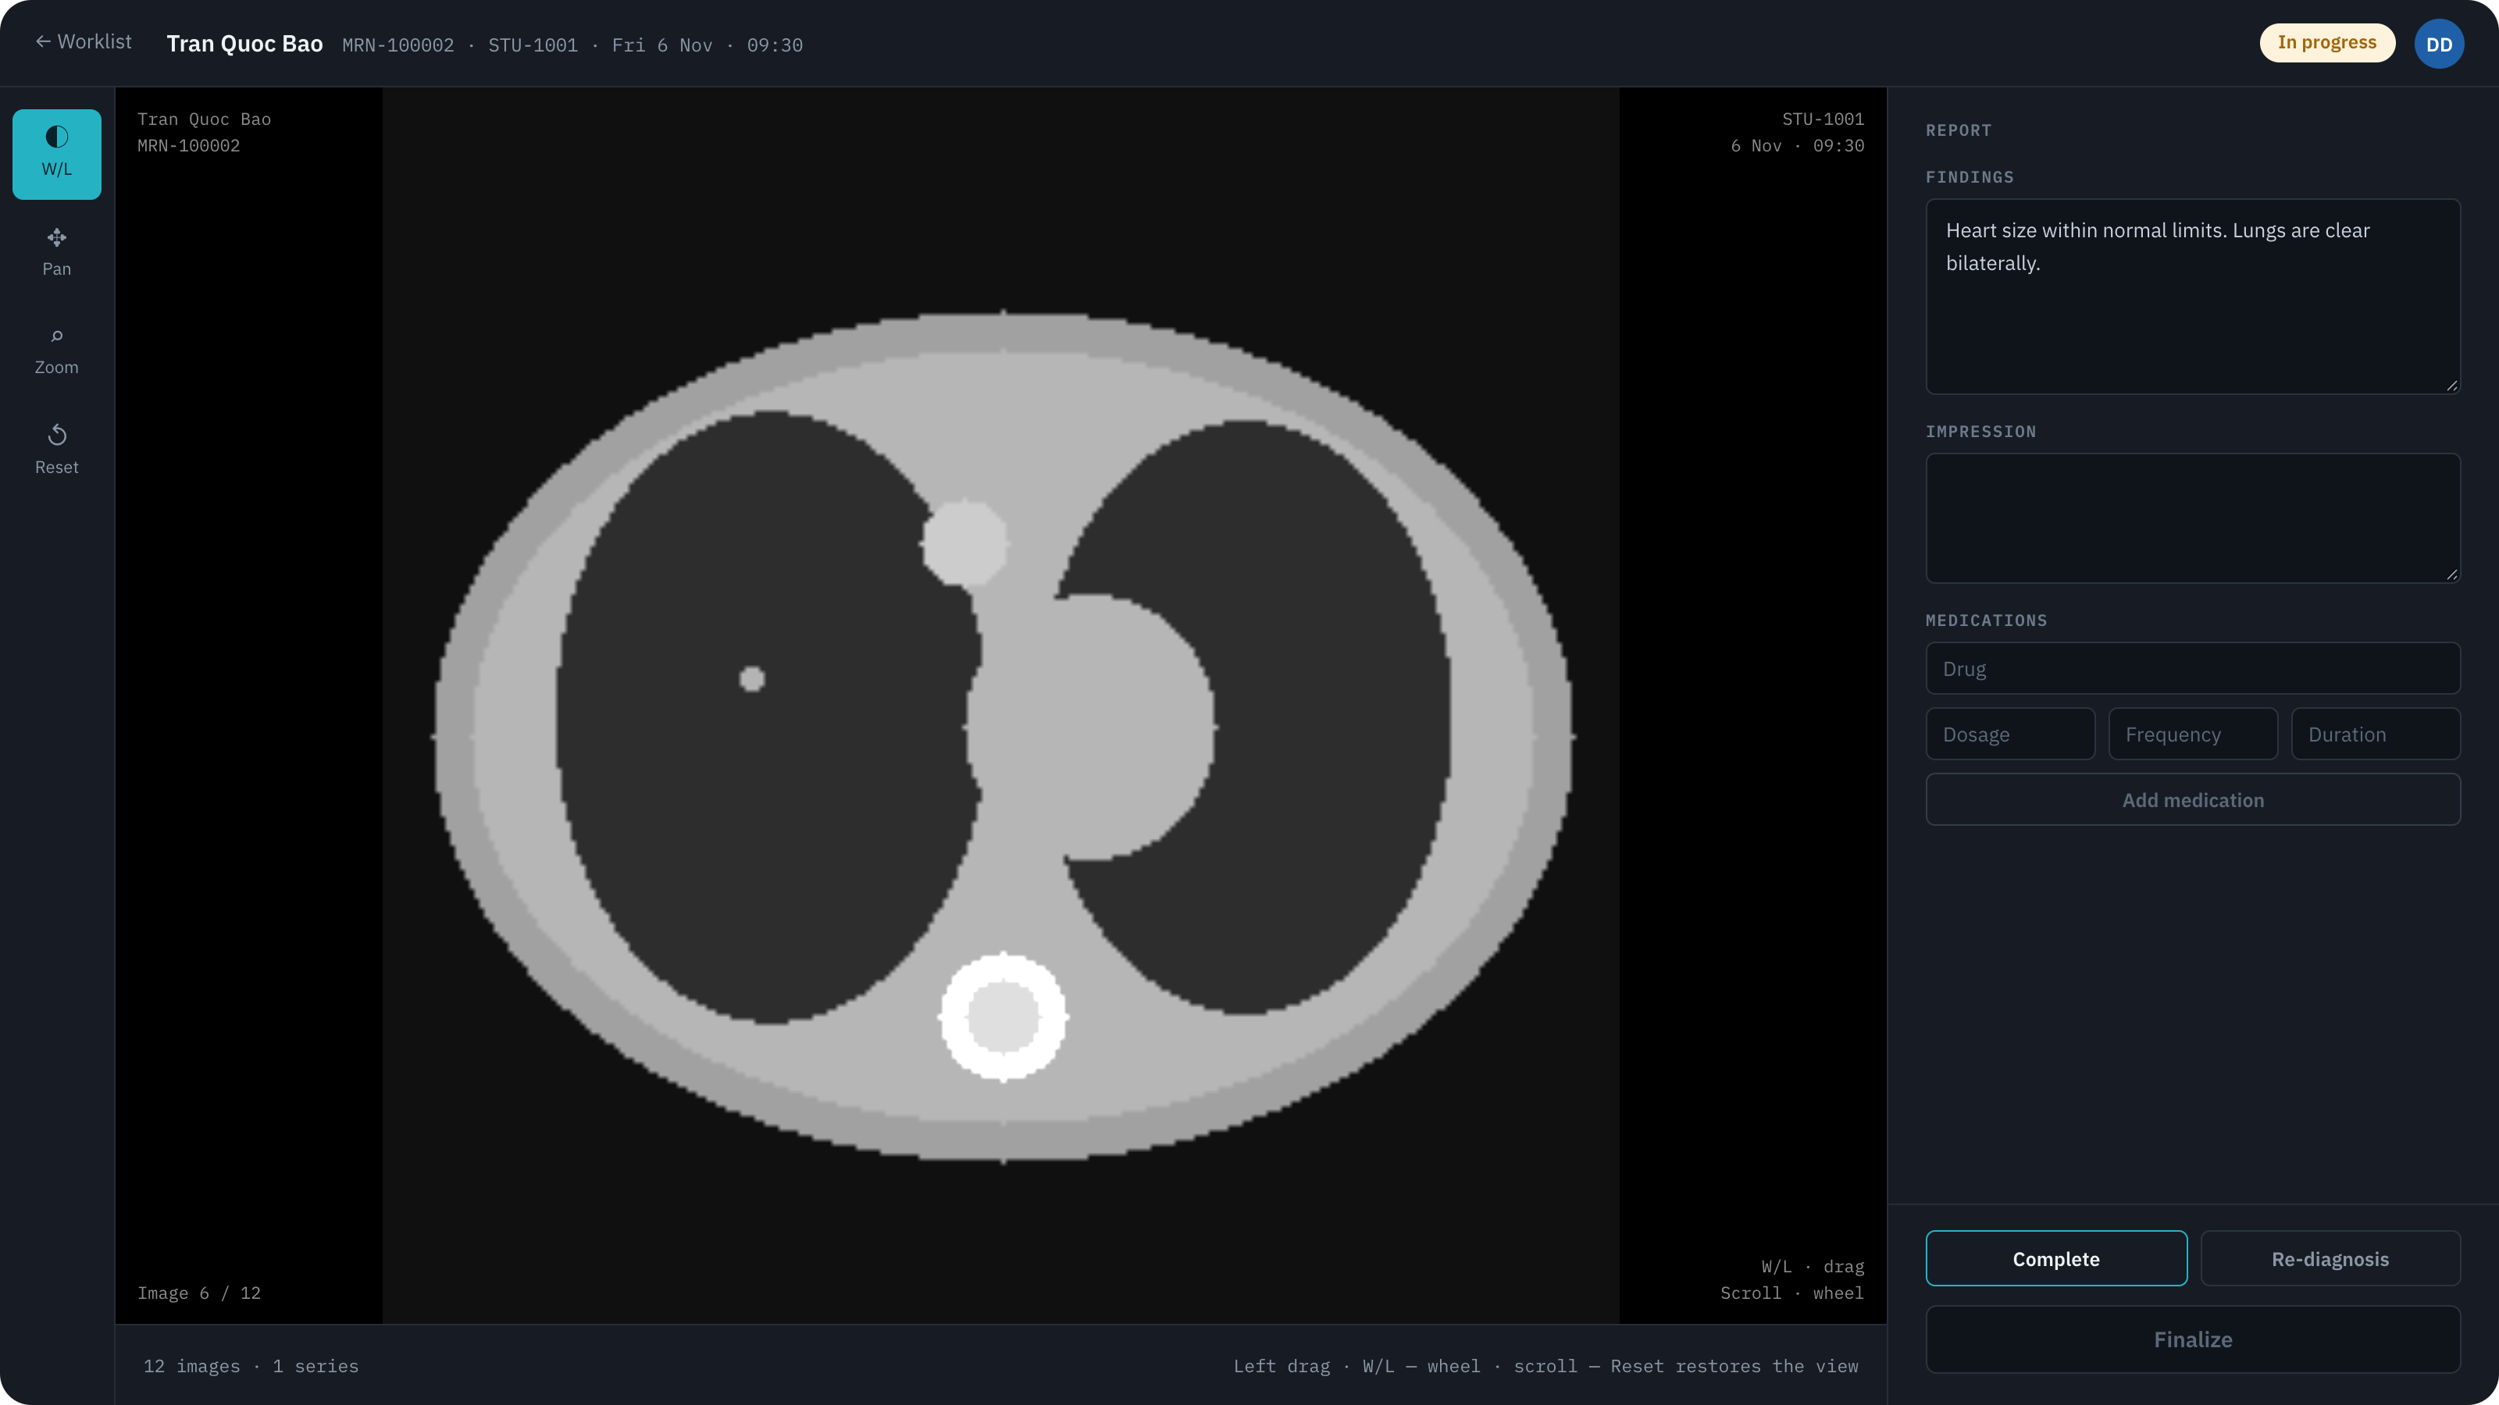



MediView
Từ lịch hẹn đến kết quả X-quang, trên một nền tảng
Bệnh nhân
Bác sĩ
Quản trị
Giảng viên: Trương Tấn Khải – Hồ Thị Phương Nga
Trợ giảng: Nguyễn Minh Phát
Học viên: Trần Phan Hữu Lợi
Notes:
Giới thiệu: MediView là ứng dụng web quản lý quy trình chụp X-quang của một phòng khám, từ lúc bệnh nhân đặt lịch đến lúc nhận kết quả.
Ba nhóm người dùng: bệnh nhân, bác sĩ, quản trị.

Slide 2




Vấn đề
Đặt lịch qua điện thoại
Trùng lịch bác sĩ
Chờ kết quả không rõ bao lâu
Dữ liệu bệnh nhân rời rạc
Notes:
Quy trình chụp X-quang ở nhiều phòng khám vẫn rời rạc:
- Đặt lịch qua điện thoại, dễ trùng giờ.
- Ảnh nằm trên phim hoặc đĩa CD.
- Bệnh nhân không biết ca của mình đang ở bước nào, chờ kết quả bao lâu.
- Khi có sai sót, khó biết ai đã thay đổi gì.

Slide 3





Giải pháp
Khung giờ
Bác sĩ
Ca chụp
STU-1000
Bệnh nhân
Ảnh X-quang
Trạng thái
Kết luận
Notes:
Ý tưởng cốt lõi: mỗi lần đặt lịch tạo ra một "ca chụp" (study).
Một ca gồm: một bệnh nhân, một bác sĩ, một khung giờ, bộ ảnh X-quang, kết luận và một trạng thái duy nhất.
Mọi màn hình đều đọc cùng một trạng thái đó, nên không còn thông tin lệch nhau.

Slide 4
Vòng đời ca chụp
To do
Chờ bác sĩ đọc
bác sĩ mở ca chụp
In progress
Lưu
Done
Re-diagnosis
bác sĩ mở lại
Re-diagnosis
Cần chẩn đoán lại
Notes:
Trạng thái là nguồn sự thật duy nhất của một ca.
- Khi bệnh nhân đặt lịch: To do.
- Chỉ bác sĩ được đặt lịch, và chỉ khi ảnh đã được tải, mới mở được ca: In progress.
- Bác sĩ chốt Complete: Done. Hoặc chốt Re-diagnosis khi cần đọc lại; lần mở sau tạo một báo cáo mới, báo cáo cũ vẫn giữ nguyên.
- Mọi lần chuyển trạng thái đều ghi ai làm, lúc nào.

Slide 5







Kiến trúc hệ thống
Identity
Tài khoản
identity
Studies
Ca chụp, trạng thái
studies
Trình duyệt
Cornerstone.js
Web
Blazor Server
Gateway
YARP, JWT
Imaging
Ảnh DICOM
imaging
.NET 10
Blazor
YARP
PostgreSQL
Cornerstone.js
Reporting
Kết luận, đơn thuốc
reporting
Notes:
Hệ thống chia thành 4 dịch vụ .NET 10 độc lập, mỗi dịch vụ một database PostgreSQL riêng:
- Identity: tài khoản, bác sĩ, lịch làm việc, cấp JWT.
- Studies: ca chụp và trạng thái.
- Imaging: lưu và phục vụ ảnh DICOM.
- Reporting: kết luận và đơn thuốc.
Giao diện Blazor Server gọi qua một API Gateway (YARP). Các dịch vụ không dùng chung database, chỉ gọi nhau qua HTTP.
Trình xem ảnh dùng Cornerstone.js với WebGL trên trình duyệt.

Slide 6





Hướng phát triển
HÔM NAY
TIẾP THEO
TIẾP THEO
TIẾP THEO
TIẾP THEO
MVP hiện tại
Thông báo tức thời
Xuất kết luận PDF
Danh mục thuốc
Kết nối máy chụp
Notes:
Bản hiện tại là MVP, tập trung vào luồng chính.
Các bước tiếp theo có thể làm:
- Thông báo tức thời khi trạng thái ca thay đổi.
- Xuất kết luận ra file PDF.
- Danh mục thuốc chuẩn thay cho nhập tự do.
- Nhận ảnh trực tiếp từ máy chụp thay vì quản trị tải tay.

Slide 7
Cảm ơn!
Notes:
Cảm ơn mọi người đã lắng nghe. Mời đặt câu hỏi, hoặc xem demo trực tiếp luồng đầy đủ (khoảng 15 phút).

